Slide 1
基于Pytest - Appium的 App UI自动化框架
Alistar - 易星自动化

Slide 2
自动化能解决当前什么问题
帮助测试人员发版前回归基础功能，降低线上事故率
开发人员做完自己的需求后，可以批跑可能影响到的模块冒烟用例，检查是否有冒烟事故
版本正式转测初就对基础功能校验，防止后续测试进度卡滞
可以自动化测试 多种不同终端（iOS、Android、同系统不同机型等等）的重复测试工作
旧迭代测试用例的可集成、复用，保证旧版本旧功能在新迭代中也能被测试到
发现人力很难观察到的内存泄漏、长时间使用后稳定变差等问题
自动化是性能测试的基础，对后续可能需要的性能测试做准备
以及更多...

Slide 3
pytest介绍
pytest一大特色：fixture，用例前缀管理。可以对测试用例添加自定义的fixture，比如：
“smoke” 该测试用例用于冒烟测试（给与开发人员验证，新功能对app没有严重阻塞）
“core” 该测试用例涉及核心功能（给与测试人员版本回归、基础验证）
“specific” 该测试用例对具体功能全面测试，可能涉及数据驱动，各类非法输入，性能压测等等
有了这些前缀修饰用例后，需要单独跑某几种前缀的用例时，只要pytest -mark xxxx就能做到。非常高效、方便。。这是unittest不具备的
2. pytest提供超多的钩子函数，可扩展性非常良好。
3. 也是因为2，有非常多的第三方库。比如多进程并发，就有成熟的pytest-xdist库，测试代码覆盖率，有pytest-cov等等等等。越来越受人欢迎
3. 集成了allure报告、jenkins集成等等实用功能
4. 上手轻松，简单易学

Slide 4
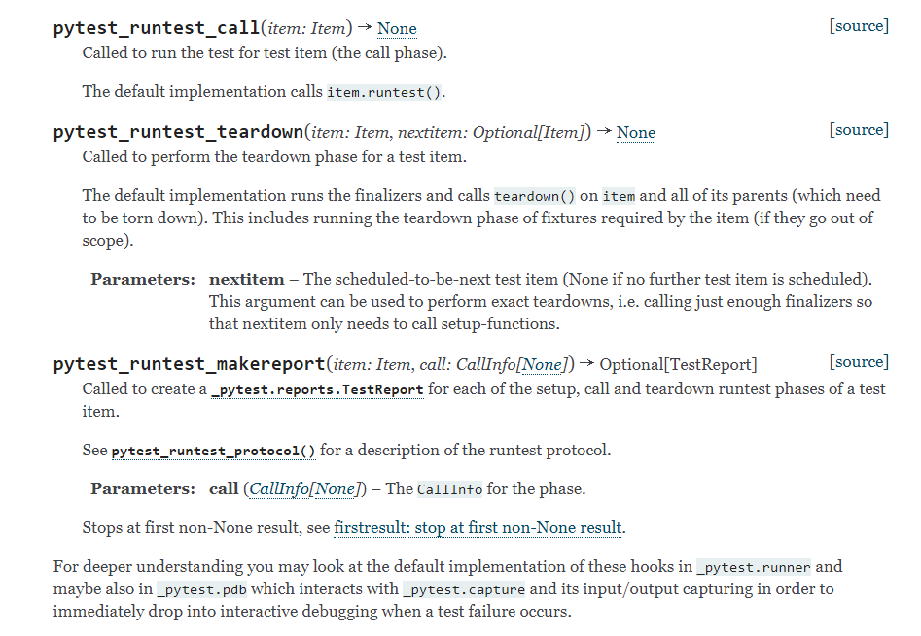
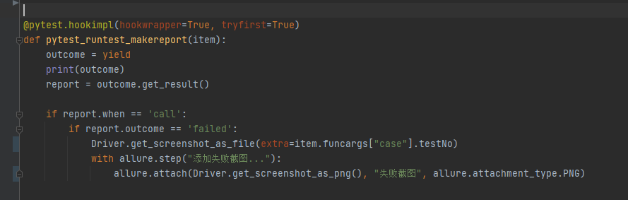
非常丰富的钩子函数可以使用

Slide 5
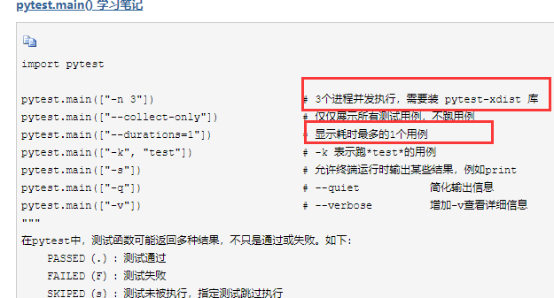
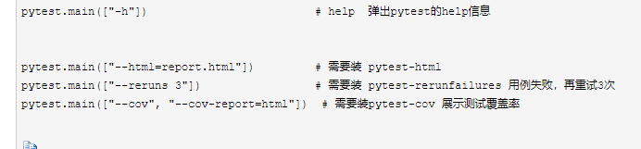
pytest有非常多的开源第三方库支持使用

Slide 6
appium介绍
Appium是一个开源测试自动化框架，可用于原生，混合和移动Web应用程序测试。 它使用WebDriver协议驱动iOS，Android和Windows应用程序。
跨平台：Android、iOS、windows、原生web混合
iOS 9.3 及以上: 苹果的 XCUITest
iOS 9.3 及以下: 苹果的 UIAutomation
Android 4.3+: 谷歌的 UiAutomator / UiAutomator2
Android 2.3+: 谷歌的 Instrumentation.
Windows: 微软的 WinAppDriver
支持多语言：java、python、php、Ruby
AppiumWebDriver

Slide 7
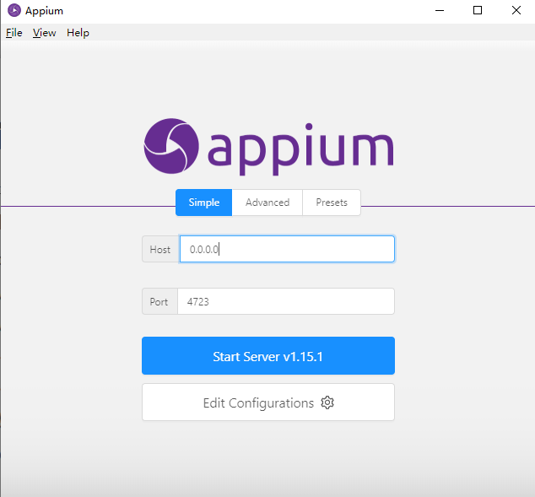
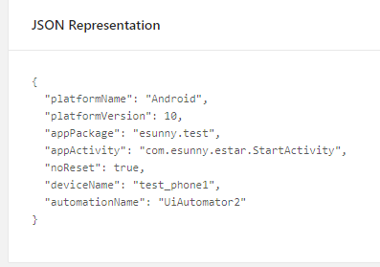
appium介绍

Slide 8
项目介绍

Slide 9
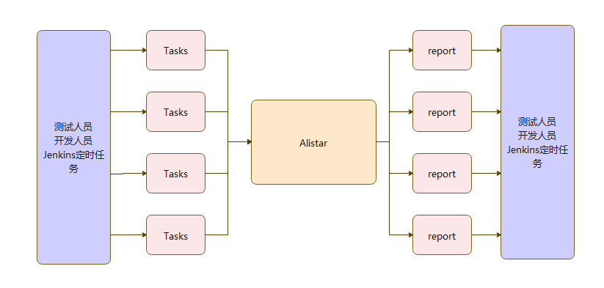
调用流程

Slide 10
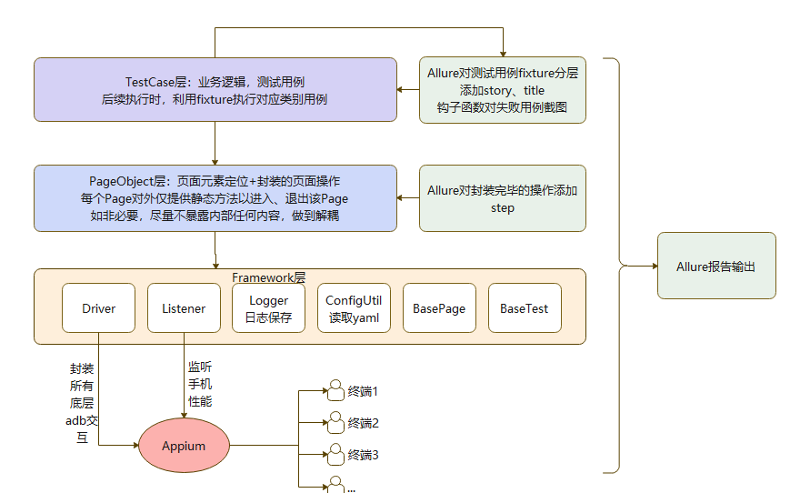
项目架构

Slide 11
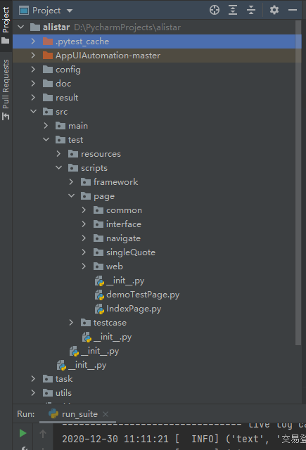
项目目录结构
config抽离代码中可配置项
doc目录存放readme、ppt等等说明文档
result目录存放allureReport、Screenshot、log日志
task目录存放生成的task任务，由任务驱动main脚本运行
utils目录存放部分自制、第三方小工具
src为主代码，main中为测试用例执行逻辑（与task交互）
framework存放通用封装项，driver、logger、asserter等等
page层为pageObjects，app每个页面单独一个PO
testcase层为业务用例层，使用pytest fixture标注相应用例

Slide 12
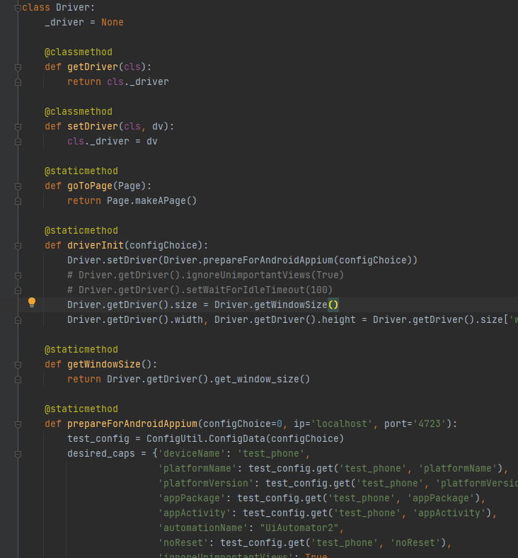
Driver.py
Bean式结构，类属性_driver的getDriver与setDriver为 classmethod类方法
每次连接手机，由静态方法driverInit初始化生成，并赋值给_driver类属性，driverInit通过shell命令判断终端机型为iOS还是Android，调用层无需关心
driverInit各配置项抽离到config（截图中暂未优化）
driver封装了与手机的任意交互，点击、滑动、拖拽、获取屏幕大小等等，都是静态方法，保证调用方使用无需实例化
可能存在多线程下，类属性_driver被多个线程重复赋值的问题，采用threadlocal 处理
上层需要与手机交互，调用driver类中的静态方法，这样即使appium升级改版，或者后续不采用appium了，只需要修改driver即可

Slide 13
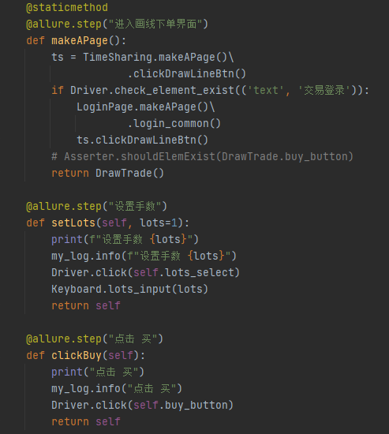
PageObjects分层设计
所有导航、常用工具栏定义为无需实例化的接口
所有page封装页面的元素、元素串联操作为对应业务逻辑，如非必要，不暴露内部元素定位信息
Page基类定义了抽象静态函数makeAPage、quitPage，后续子类page都要实现，也即每个页面都要有进入、退出的静态函数供外界使用
所有封装好的业务逻辑，return page自身，以达到workflow式调用
所有封装好的业务逻辑用allure.step标注，用于后续报告

Slide 14
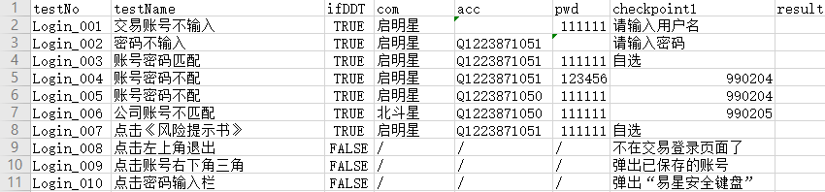
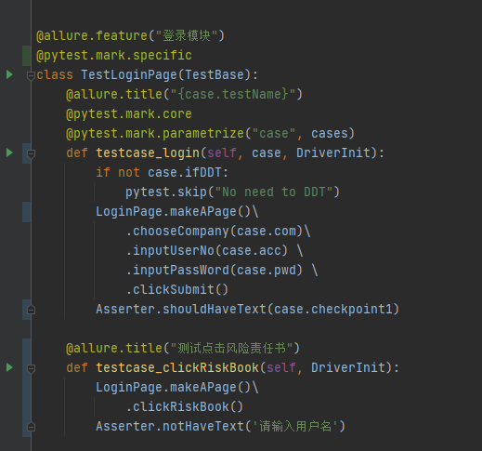
测试用例编写
allure修饰feature
mark对整个测试类标注为specific专项测试
allure修饰本次测试title
mark为core核心功能
mark参数化，用于单一功能细致测试的ddt
每个page都有的makeAPage静态构造函数
Workflow式调用，清晰查看测试步骤
断言使用Asserter
非核心功能，不做core标记

Slide 15
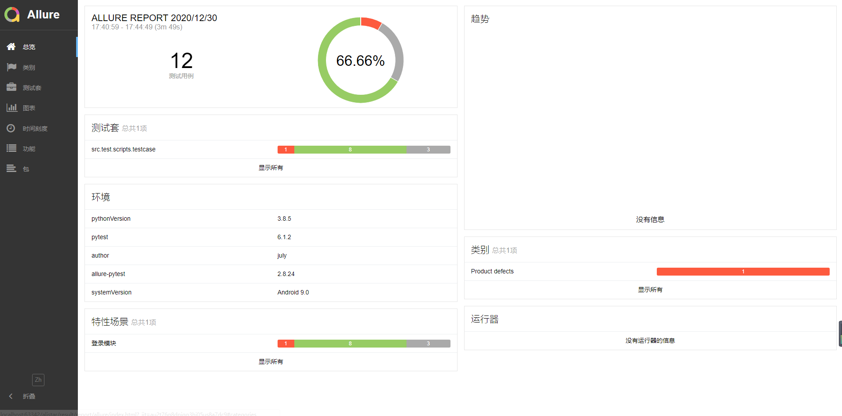
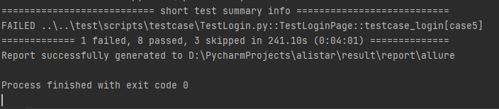
测试报告

Slide 16
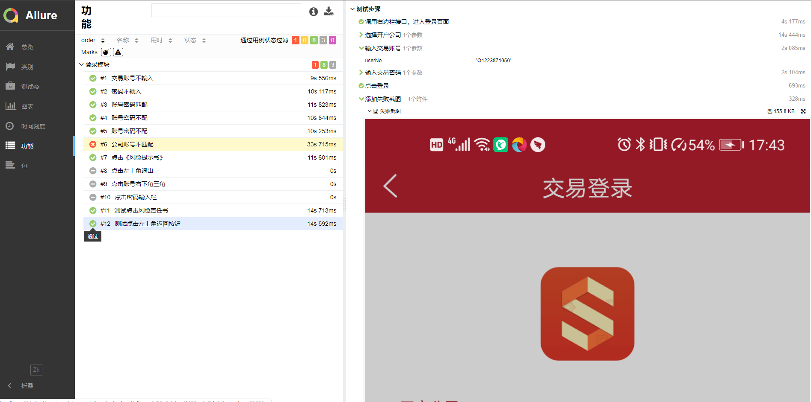
测试报告

Slide 17
自动化测试的后续落地
业务测试用例作为基础，并且对业务用例划分core、smoke、specificTest、bugTest
大概仍有30+个page未开始封装（page里的页面元素，页面元素组合串成相应的业务逻辑）
一些定位技术上的难点攻克，比如我们盘中页面刷新过快了，appium要waitForIdle才能操作。影响脚本速度
Driver与appium底层交互的一些优化（都不会影响业务测试用例）
测试用例编写、维护健全性

